Slide 1


Муниципальное казенное дошкольное образовательное учреждение
«Центр развития ребенка — детский сад «Колокольчик» п. Витим»
муниципального района «Ленский район» Республики Саха (Якутия)
.
Действуем осознанно: профилактика выгорания в педагогической профессии
Амузинская Анастасия Александровна,
учитель-дефектолог
Витим - 2026

Slide 2


Цель: профилактика профессионального выгорания педагогов и создание условий для сохранения психологического здоровья.
Практические задачи (ожидаемые результаты):
Достижение высокого уровня профессиональной компетентности педагогов учреждения, позволяющего осуществлять квалифицированное психолого-педагогическое сопровождение каждого ребёнка.
Стабильное функционирование в ДОУ современных форм профессиональных сообществ
Активное участие педагогов в методической работе.
Статистические данные об участии педагогов в конкурсном движении, открытых мероприятиях разного уровня, публикациях.
Пополнение программно-методического обеспечения образовательного процесса.
Повышение стрессоустойчивости.
Повышение эмоциональной стабильности.

Slide 3




Проблема
Перегруженность педагогов.
Неумение педагога вовремя переключиться с работы на качественный отдых.
Неумение педагогов определить свои профессиональные возможности, находить им применение в работе со всеми участниками образовательного процесса.
Низкий уровень мотивации и психологической готовности некоторых педагогов к профессиональной деятельности.

Slide 4




Методы поддержки педагогов:
Консультирование.
Семинары.
Самообразование.
Участие в творческих группах.
Участие в конкурсах, исследовательских работах, экспертных комиссиях.
Стажировка.

Slide 5

Направления работы
Организация работы современных форм профессиональных сообществ.
Организация работы по обобщению и транслированию передового педагогического опыта.
Организация работы по сопровождению аттестации педагогических работников.
Разработка и внедрение в практику работы новых педагогических идей, технологий, программ.
Обновление, пополнение банка методической литературы.
Разработка и утверждение планов самообразования и рабочих программ воспитателей и специалистов.
Участие в различных конкурсах (профессиональных, творческих, спортивных).

Slide 6

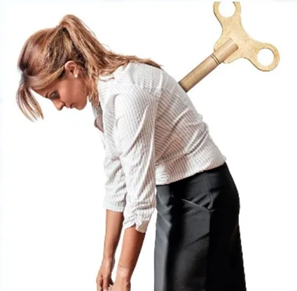
Выгорание:
Эмоциональное выгорание — это состояние эмоционального, физического и психического истощения из-за чрезмерного и длительного стресса. Оно происходит, если человек долго чувствует себя потерянным, перегруженным, лишённым сил и неспособным справляться с внешними условиями.
Некоторые симптомы эмоционального выгорания:
сон не приносит отдыха;
чувство беспомощности;
отстранённость, ощущение одиночества;
потеря мотивации;
всё более циничный и негативный взгляд на деятельность;
чувство неудачи и неуверенности в себе
снижение удовлетворённости собой и своей жизнью.

Slide 7

Игра «Атомы и молекулы»
Цель игры «Атомы и молекулы» — переключить участников на двигательную активность, развить коммуникативные навыки.
Игра помогает:
Передать представление о том, что атомы могут превращаться в молекулы — более сложные образования, состоящие из нескольких атомов.
Учить быстро находить контакт с разными участниками.
Развивать внимание и скорость реакции.
Снятие напряжения: раскрепощает участников, снимает барьеры в общении и улучшает настроение.

Slide 9


Кинезиология:
Кинезиология – действенный способ продлить вашу молодость и активизировать мозговую деятельность. Новые и необычные задачи помогают создать новые нейронные связи в мозгу, улучшая его функции. Эта ведущая идея принадлежит Лоренсу Кацу, — автор книги «Нейробика: экзерсисы для тренировки мозга».

Slide 10





Выводы:

Slide 11
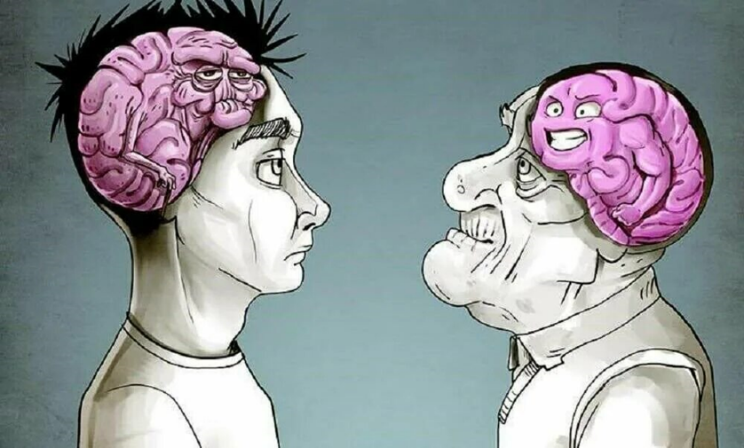
Благодарим за внимание!
Источники:
https://t.me/mentalflyBot?domain=mentalflyBot&start=ml2-4920
https://rc.mc21.ru/articles/emotsionalnoe-vygoranie/
https://infourok.ru/prezentaciya-i-tekst-k-nej-na-temu-emocionalnoe-vygoranie-pedagogov-5561561.html
Лоренс К. Кац — автор книги «Нейробика: экзерсисы для тренировки мозга».
https://infourok.ru/sbornik-igr-dlya-splocheniya-kollektiva-6325840.html

Slide 12


Как экономно расходовать свои энергетические ресурсы в работе с людьми:
Как экономно расходовать свои энергетические ресурсы в работе с людьми:
• Жить с девизом «В целом все хорошо, все, что делается, – делается к лучшему».
• Энергию недовольства направлять на дела, способствующие позитивным переменам, а не злословию и обидам.
• Замечать достижения в своей работе и чаще хвалить себя за них.
• Находить источники вдохновения в каждом осуществляемом замысле.
• Организовать свою работу так, чтобы исключить ненужные и раздражающие обращения окружающих.
• Просьбы, советы, требования, обращенные к кому–либо, следует произносить достаточно громко и отчетливо, предварительно убедившись, что партнер в состоянии их воспринять.
• Не «пережевывать» в уме случившиеся конфликты или допущенные ошибки
• Не вспоминать на работе о неприятностях личной жизни и не обсуждать их с коллегами.
• Дольше и чаще общаться с людьми, которые приятны, быть с ними открытыми, искренними и естественными.
• Мягко и незаметно ограничивать общение с теми, кто неприятен, оставаясь с ними приветливыми и внимательными.
• Использовать техники снижения эмоционального напряжения.
• Жить с девизом «В целом все хорошо, все, что делается, – делается к лучшему».
• Энергию недовольства направлять на дела, способствующие позитивным переменам, а не злословию и обидам.
• Замечать достижения в своей работе и чаще хвалить себя за них.
• Находить источники вдохновения в каждом осуществляемом замысле.
• Организовать свою работу так, чтобы исключить ненужные и раздражающие обращения окружающих.
• Просьбы, советы, требования, обращенные к кому–либо, следует произносить достаточно громко и отчетливо, предварительно убедившись, что партнер в состоянии их воспринять.
• Не «пережевывать» в уме случившиеся конфликты или допущенные ошибки
• Не вспоминать на работе о неприятностях личной жизни и не обсуждать их с коллегами.
• Дольше и чаще общаться с людьми, которые приятны, быть с ними открытыми, искренними и естественными.
• Мягко и незаметно ограничивать общение с теми, кто неприятен, оставаясь с ними приветливыми и внимательными.
• Использовать техники снижения эмоционального напряжения.

Slide 13
Старый тест о приоритетах
«Одновременно»
Упражнение “Дракон-принцесса-рыцарь”
(10-15 минут)
Мне он нравится. Хотите быстро определить свои приоритеты?
Тогда представьте, что одновременно происходит 5 событий, требующих ваших срочных и одновременных действий:
1. Звонит телефон;
2. Плачет маленький ребенок;
3. Звонят в дверь;
4. В кухне из открытого крана течет вода.
5. Вы повесили сушить постиранное белье, а тут начинается ливень;
Запишите порядок, в котором вы будете решать проблемы.
1. Телефон – Работа
2. Маленький ребенок – Семья
3. Дверь – Друзья
4. Вода – Деньги
5. Белье – Любовные отношения
Группа делится на 2 команды. Затем объясняются правила игры. Принцип игры напоминает детскую считалку “камень-ножницы-бумага”. Только вместо этого команда должна невербально (без слов) изобразить дракона, принцессу или рыцаря. Так, Дракон выпускает вперед когтистые лапы, обнажая оскал острых клыков и испуская устрашающий рык. Рыцарь резко атакует своим мечом, издавая воинственный клич. Принцесса маленькая, нежная, веселая. Ножки ее пляшут, ручки держат подол, а сама она напевает: "ля-ля-ля".
Правила просты: дракон побеждает принцессу (съедает), принцесса – рыцаря (очаровывает), а рыцарь - дракона.
Командам дается около 15-20 секунд перед каждым раундом для того, чтобы участники договорились, какого персонажа будут изображать. После чего команды выстраиваются в шеренгу друг напротив друга и по сигналу ведущего показывают персонажа.
За каждый тур победившая команда получает 1 очко – в случае победы. Игра ведется до 3х очков.

